Slide 1
ÚNKP 2019/2020 TÁJÉKOZTATÓ

Slide 2
Kapcsolattartók
ÚNKP koordinátor - Dr. Cser Erika (cser.erika@uni-corvinus.hu)
ÜGYINTÉZŐK:
Pályázattal, szerződéskötéssel, beszámoló leadásával kapcsolatban:
  Kovács Eszter (unkp@uni-corvinus.hu)
  Tyukász-Hartl Viktória (unkp@uni-corvinus.hu)
Dologi keret felhasználásával kapcsolatban:
  Terjéki-Kmetty Beatrix (beatrix.kmetty@uni-corvinus.hu)
  Veres Eszter (eszter.veres@uni-corvinus.hu)
  ÚNKP honlap http:// http://kutatasfejlesztes.uni-corvinus.hu/index.php?id=jnemzetikivlsgiprogram
  Személyes ügyintézés C Épület 616. iroda
  Kedd 14.00-16.00, Szerda 8.00-10.00
  Személyes ügyintézés C Épület 630. iroda Kedd, Csütörtök 9.00-11.00 és 13.00-15.00

Slide 3
Ösztöndíjak folyósítása
Az ösztöndíjakat az Egyetem folyósítja az ösztöndíj szerződés IV. 5. pontjában rögzítettek szerint:
Két részletben:
  az első félévre számított öt havi ösztöndíj összegét egy összegben, legkésőbb 2019. december 31-ig,
  a második félévre számított öt havi ösztöndíj összegét a második félévi beiratkozásokat követően egy összegben, legkésőbb 2020. március 31-ig.

Slide 4
Ösztöndíjon felüli dologi keretek
Az ösztöndíjas összegen felül járó intézményi támogatás 50 %-t az ösztöndíjra jogosult igényei szerint használhatja fel.

Slide 5
Dologi keret általános előírások
Az intézményi keret felhasználására az egyetem hatályos belső szabályzatai az irányadóak
Szabályzatok elérhetőek: http://www.uni-corvinus.hu/index.php?id=szabalyzatok ).
    III.2. Kötelezettségvállalási Szabályzat - http://www.uni-corvinus.hu/fileadmin/user_upload/hu/kozponti_szervezeti_egysegek/adminisztrativ_igazgatosag/files/Szabalyzatok/III_GAZDASAGI_SZABALYZATOK/2_Kotelezettsegvallalasi_Szabalyzat/III.2_kotvall_szabalyzat_2018_junius_19.pdf
    III.3. Közbeszerzési Szabályzat - http://www.uni-corvinus.hu/fileadmin/user_upload/hu/kozponti_szervezeti_egysegek/adminisztrativ_igazgatosag/files/Szabalyzatok/III_GAZDASAGI_SZABALYZATOK/3_Kozbeszerzesi_Szabalyzat/III.3_kozbeszerzesi_2018_junius_19.pdf
    III.19. Kiküldetési Szabályzat – http://www.uni-corvinus.hu/fileadmin/user_upload/hu/kozponti_szervezeti_egysegek/adminisztrativ_igazgatosag/files/Szabalyzatok/III_GAZDASAGI_SZABALYZATOK/19_kikuldetesi_szabalyzat/III.19_kikuldetesi_szabalyzat_2017_aprilis_13.pdf
A beszerzéseket és szállításokat a Beszerzési és Logisztikai Iroda bonyolítja.
A dologi keret elszámolására az Egyetem nevére és címére kiállított számla ellenében van mód, az egyetemi és a támogatási szerződésben leírt szabály és feltételrendszer szerint.
A beszerzési igények, megrendelések, valamint az alapján keletkező számlák leadása, költségek elszámolása kizárólag az ÚNKP ügyintézőkön keresztül történhet.

Slide 6
Dologi keret felhasználása
A dologi keret az alábbiakra használható:
  kiküldetés (hatályos kiküldetési szabályzat szerint, közbeszerzési partnertől) – konferencia részvétel, külső helyszínen kutatás, interjúztatás stb.
  irodaszer, papír beszerzés (közbeszerzési partneren keresztül, tanszéki ill. ÚNKP ügyintézők által)
  nyomdai szolgáltatás (közbeszerzési partneren keresztül)
  lektorálás
  szaknyelvi fordítás (egyetemi keretszerződés, szerződéskitöltő program)
  könyv vásárlás (Egyetemi Könyvtáron keresztül, közbeszerzési partnertől, egyetemi tulajdon)
  tagdíj (csak az ösztöndíjas időszakra vonatkozóan arányosan!!!)
  laptop, projektor, monitor - Informatikai Szolgáltató Központon keresztül, közbeszerzési partnertől, maximum nettó 200 000 Ft értékhatárig, egyetemi tulajdon!!
  egyéb dologi költségek (adatrögzítés, interjúztatás stb).

Slide 7
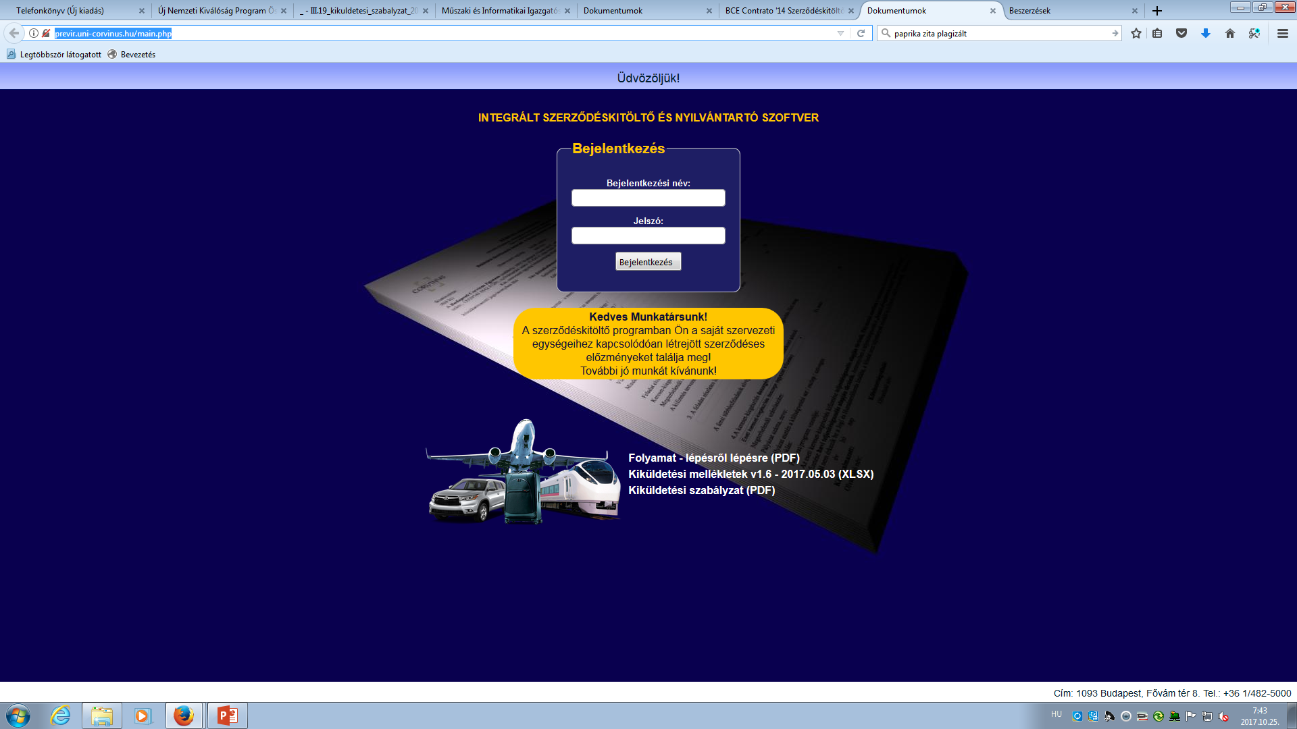
Előzetes fedezetvizsgálat, beszerzés dokumentumai
  Alapdokumentumok:
  Előzetes fedezetvizsgálat termék beszerzéshez, szolgáltatás igénybevételéhez (nem szerződéshez kötött!)
  Teljesítés igazolás (ez alapján történik a számla kiállítása)
  Adatlap magányszemély részére történő utaláshoz (amennyiben az ösztöndíjas maga előre kifizette a számlát)
  Bizonylati album http://uni-corvinus.hu/index.php?id=58503
  Kiküldetés dokumentumai:
    http://previr.uni-corvinus.hu/main.php
  Beszerzési és Logisztikai Irodától előzetes árajánlat bekérése szükséges
  FONTOS az utazás megkezdése előtt
  minimum 1 hónappal kell jelezni az igényt az árajánlatok megkéréséhez.
  Az előzetes fedezetvizsgálat leadási határideje kiutazás előtt minimum 2 héttel!
A beküldött dokumentumokon minden esetben kérjük az ösztöndíjas nevét feltüntetni!

Slide 8
Szerződés kötésekre vonatkozó szabályok
A kötelezettségvállalási szabályzat VII. fejezet alapján
Formaszerződések, fordítás megrendelése
    http://previr.uni-corvinus.hu/main.php
A formaszerződések kitöltésében az
ÚNKP ügyintézők közreműködnek.
Amennyiben a szerződéskitöltő programhoz
van hozzáférés saját hatáskörben indítható!
Nem formaszerződések – Jogi és Közbeszerzési Iroda készíti
        Kutatási feladat, adatrögzítésre, lektorálás stb.

Slide 9
Eszközök leltárba vétele
Az ÚNKP keretében beszerzett eszközök, könyvek az Egyetem tulajdonát képezik és azoknak hatályos számviteli politika szerint az Egyetem leltárjába be kell kerülnie.
A beszerzett laptopok és egyéb eszközök nyilvántartása, illetve kivitele az alábbiak szerint történik:
  Egyetemi hallgatók esetében az adott eszköz a Kutatásfejlesztési Igazgatóság leltárkörzetébe kerül. A hallgató az ösztöndíjas időszakra az adott eszközt használatba kapja átadás-átvételi jegyzőkönyv (kiviteli engedély) alapján. A hallgató az eszköz bekerülési értékének megfelelő anyagi felelősséget vállal az eszközért. A használatba kiadott eszközt legkésőbb az ösztöndíjas időszak lejártának napján vissza kell szolgáltatni a Kutatási Igazgatóságnak.
  Egyetemi közalkalmazottak esetén a beszerzett eszköz az egyetemi szabályzatoknak megfelelően közalkalmazotti jogviszony szerinti szervezet, illetve közvetlen személy leltárába kerül.

Slide 10
Határidők I.
Dologi keret felhasználására vonatkozóan
  Az intézményi keret felhasználását az ösztöndíjas időszak alatt, azaz 2019. szeptember 01. – 2020. június 30. között lehet megtenni (támogatási szerződés szerint). Elszámolás szempontjából ez azt jelenti, hogy az Egyetemnek addig pénzügyileg rendeznie kell.
  Beszerzésekkel, megrendelésekkel kapcsolatos HATÁRIDŐK:
  előzetes fedezetvizsgálat, megrendelő, szerződés stb. leadási határidő 2020. március 29.
  a számlák (megfelelő dokumentációval felszerelve) leadási határidő 2020. április 26.
  A határidőt követően beszerzési igényt, illetve számlát nem fogadunk be!!!
  A határidő után érkezett számla az ÚNKP keret terhére nem elszámolható, így azt az ösztöndíjasnak kell finanszíroznia.

Slide 11
Határidők II.
Szakmai záró beszámoló
Az ösztöndíj teljes összege pénzügyi elszámolási kötelezettség nélkül felhasználható.
Az ösztöndíjas köteles az ösztöndíjszerződésben rögzített ösztöndíjas időszak lejártát követő 10 napon belül– 2020.02.10-ig /2020. július 10-ig. - részletes, a vállalt kutatási tervben rögzített feladatok végrehajtásáról szakmai záró beszámolót benyújtani a fogadó felsőoktatási intézmény rektorának címezve.
Határidők: 2019.02.10 illetve 2019.07.10
Határidő hosszabbításra nincs lehetőség!
Az ösztöndíjasok a kutatási tevékenységüket, annak végrehajtását és kutatási eredményüket az Egyetem által szervezett ÚNKP rendezvényen ismertetni kell. A rendezvény tervezett ideje 2020 április vége - június eleje. Konkrét időpontról később adunk tájékoztatást.

Slide 12
Kötelező vállalások pályázati kiírás szerint
Kiírás szerinti célcsoport | Kötelező vállalások
Alapképzés képzés (ÚNKP-18-1) | kutatási tevékenység végzése | Intézményi ÚNKP rendezvényen való részvétel | - | -
Alapképzés (ÚNKP-18-5 Tehetséggel fel) | kutatási tevékenység végzése |  | havonta legalább 1 magyar nyelvű vagy idegen nyelvű szakirodalmat feldolgozása azokból szakirodalmi összefoglaló tanulmány készítése
Mesterképzés (ÚNKP-18-2) | kutatási tevékenység végzése | Intézményi ÚNKP rendezvényen való ismertetés | - | -
Doktori képzés (ÚNKP-18-3, DH, DJ) | „extra” kutatási tevékenység Az ÚNKP ösztöndíj keretében finanszírozott kutatás a doktori tanulmányok által megkövetelt kutatómunkához kapcsolódhat, de azon felüli extra kutatási tevékenységnek kell lennie. |  | 1 publikáció megjelentetése | intézményen kívüli (hazai / nemzetközi) konferencián, vagy egyéb szakmai rendezvényen való ismertetés

Slide 13
Kötelező vállalások pályázati kiírás szerint
Kiírás szerinti célcsoport | Kötelező vállalások
Bolyai + (ÚNKP-18-4) | kutatási tevékenység végzése | ÚNKP rendezvényen való ismertetés | az alábbi kötelező tevékenységek közül legalább 3 teljesítése: 1. kutatási módszertanának leírása 2. a kutatás elméleti/nemzetközi szakirodalmat összefoglaló részének leírása és annak igazolható módon történő megvitatása 3. legalább 3 alkalmas, alkalmanként 90 percre kiterjedő szakkollégiumi vagy más oktatási kurzus megtartása a fogadó felsőoktatási intézmény hallgatói részére 4. legalább két ismeretterjesztő cikk vagy interjú nem tudományos folyóiratban (például egyetemi lapban) 5. Kutatók Éjszakája önálló program megszervezése a témából 6. a fogadó felsőoktatási intézményen kívüli (hazai/nemzetközi) konferencián, egyéb szakmai rendezvényen a kutatás vagy (rész) eredményei ismertetése | Kötelező témavezetői feladatok ellátása az ösztöndíjas időszakban a fogadó felsőoktatási intézménynél: - legalább 1 aktív hallgatói jogviszonnyal rendelkező doktori hallgató témavezetése VAGY - legalább 1 doktorjelölti jogviszonnyal rendelkező doktorjelölt témavezetése VAGY - legalább 2 aktív hallgatói jogviszonnyal rendelkező alap- vagy mesterképzésben (osztatlan képzésben) résztvevő hallgató témavezetése, vagy Tudományos Diákköri Konferencia dolgozatának témavezetése

Slide 14
Köszönöm a figyelmet!
Tóth Enikő
eniko.toth@uni-corvinus.hu
Pályázati Pénzügyi Iroda
szakmai irányító

